Slide 1
File System ed Input/Output
UNIX/LINUX
Implementazione del File System
Caratteristiche del File System Unix/Linux
System Call relative al File System
L’input/output

Slide 2
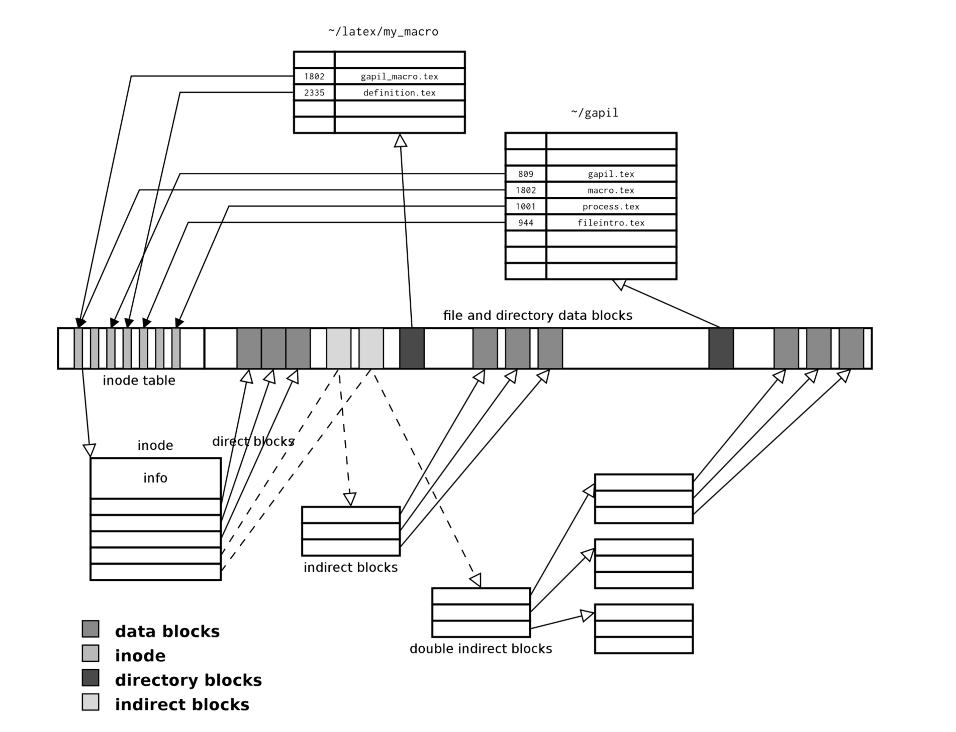
Implementazione del File System di UNIX (generico)

Slide 3
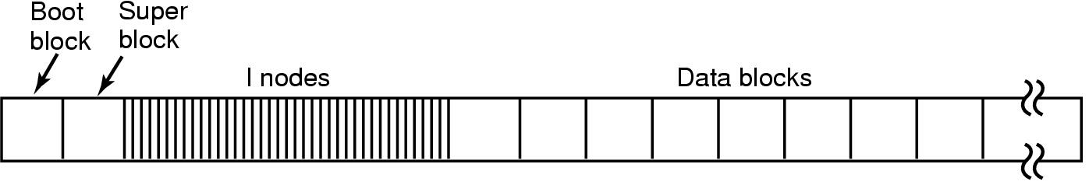
Implementazione del File System di UNIX
Boot block: informazioni per il boot del sistema
Super Block: info sulla disposizione dei blocchi (inizio lista blocchi liberi, numero blocchi, numero i-node)
Organizzazione del disco nei sistemi UNIX

Slide 4
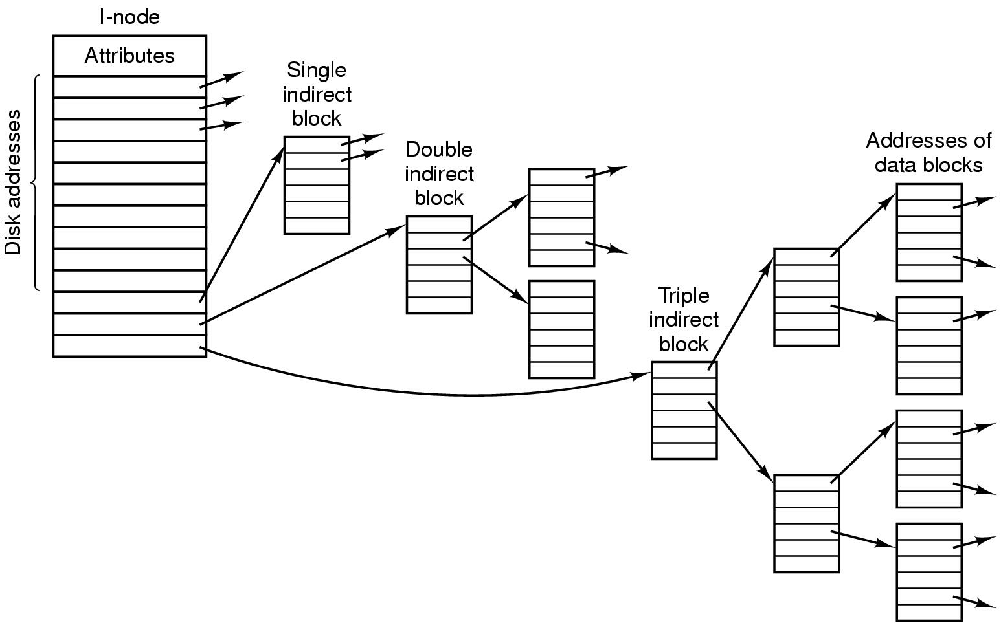
Implementazione del File System di UNIX
Struttura di un i-node (es. 4 byte, 1k blocchi)
10 diretti + 256 indiretti +
256* 256 double indirect + ........

Slide 5
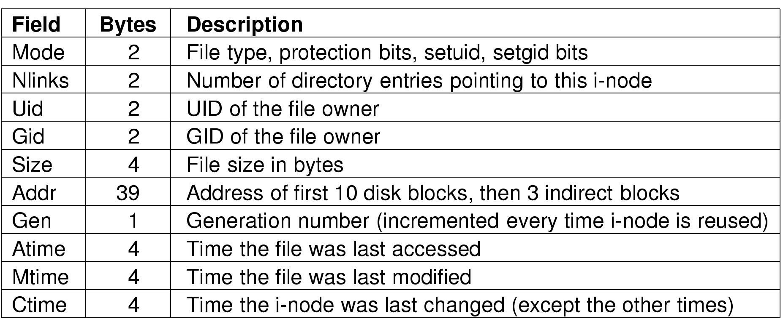
Implementazione del File System di UNIX
Directory entry fields.
Informazioni contenute in un i-node

Slide 6
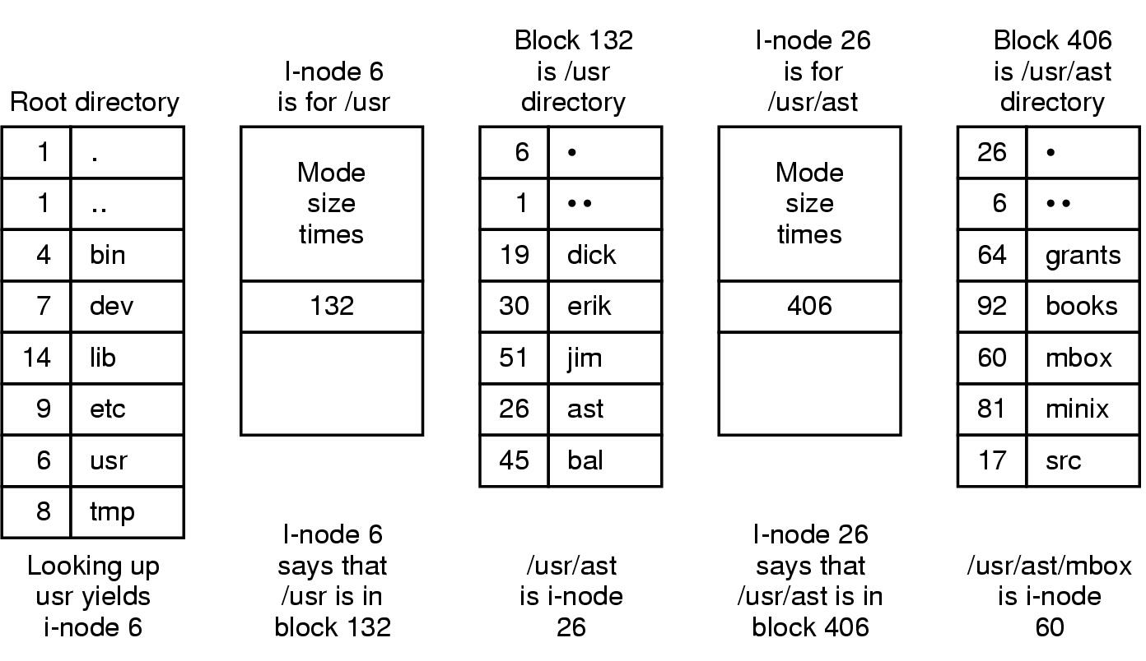
Implementazione del File System di UNIX
I passi necessari per leggere /usr/ast/mbox

Slide 7
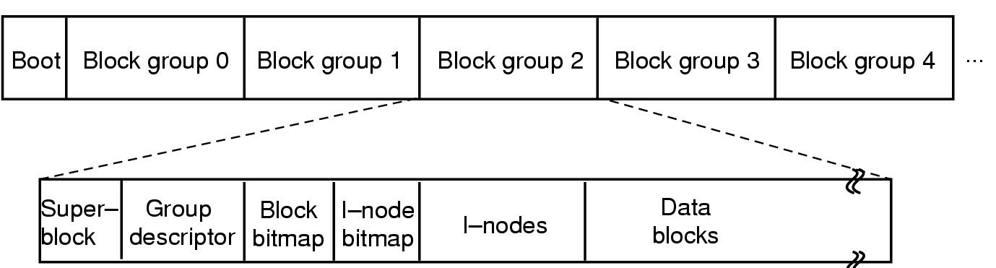
Implementazione del Vecchio File System di Linux (ext2)
Super Block: numero blocchi, numero i-node
Group Descriptor: numero di blocchi liberi e directory
Bitmaps: posizione i-node e blocchi liberi.
Organizzazione del file system Ext2 (fino a 16GB)

Slide 8
Il file system di LINUX (1)
Gerarchico
/ è la root directory ed il separatore
  /usr/bal/file.c
Case sensitive
Ammette link hard e simbolici
Permette di integrare file system diversi in un unico albero (mounting)

Slide 9
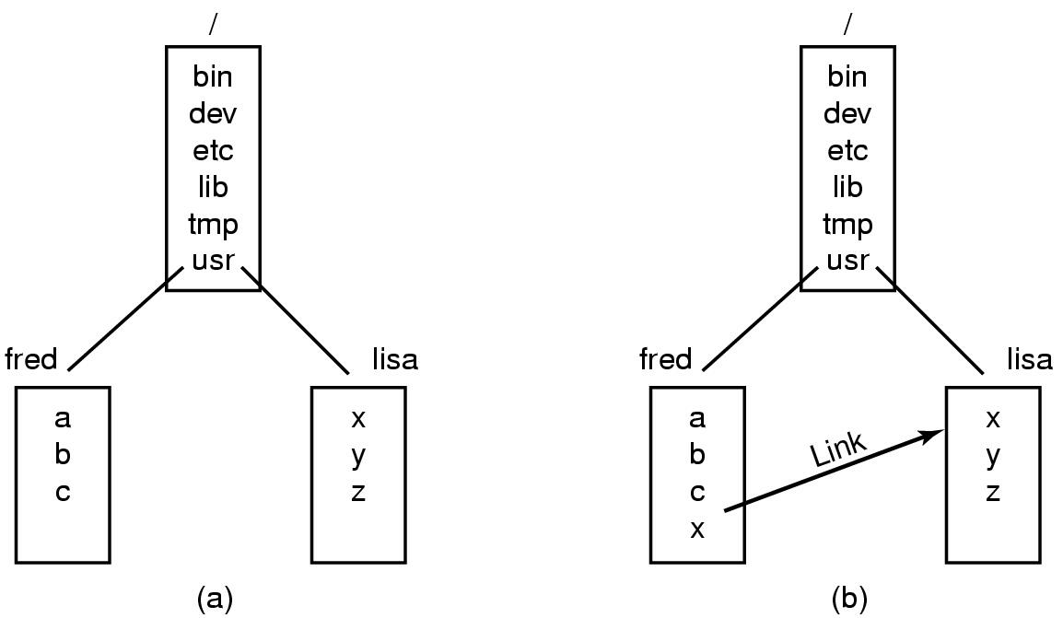
Il file system di LINUX (2)
Before linking.
After linking.
prima del linking. (b) dopo il linking
(esempio di link simbolico)
ln –s /home/folino/simulazione/data1 data
Crea un link simbolico alla dir. /home… con nome data

Slide 10
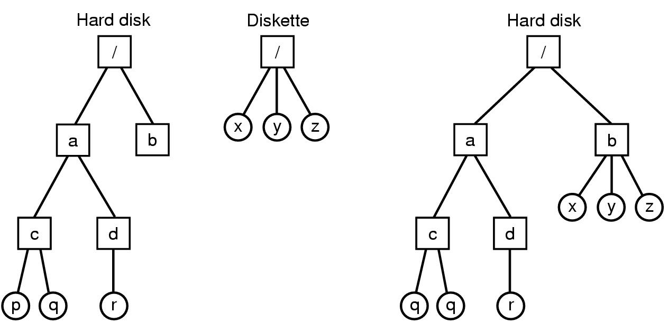
Il file system di LINUX (3)
Separate file systems
After mounting
(a)
(b)
prima del mounting. (b) dopo il mounting
L’ìstruzione mount della shell effettua il mounting di un dispositivo
mount /dev/fd0 /mnt/floppy

Slide 11
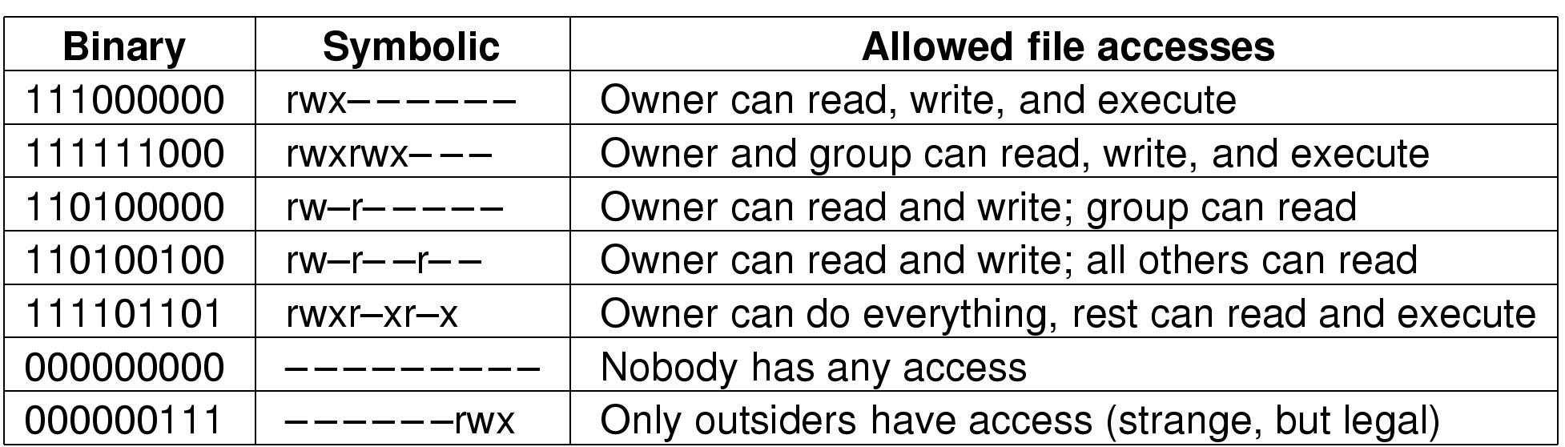
Protezione dei file in UNIX
utente
gruppo
altri
Esempi di modi di protezione dei file

Slide 12
Gestione dei file in Linux
Per poter accedere al contenuto di un file occorre creare un canale di comunicazione con il kernel che renda possibile operare su di esso. Questo si fa aprendo il file con la funzione open che provvederà a localizzare l’inode del file e inizializzare i puntatori che rendono disponibili le funzioni che il VFS (Virtual File System) mette a disposizione. Una volta terminate le operazioni, il file dovrà essere chiuso, e questo chiuderà il canale di comunicazione impedendo ogni ulteriore operazione.
All’interno di ogni processo i file aperti sono identificati da un numero intero non negativo, che viene chiamato appunto file descriptor. Quando un file viene aperto la funzione open restituisce questo numero, tutte le ulteriori operazioni dovranno essere compiute specificando questo stesso numero come argomento alle varie funzioni dell’interfaccia.

Slide 13
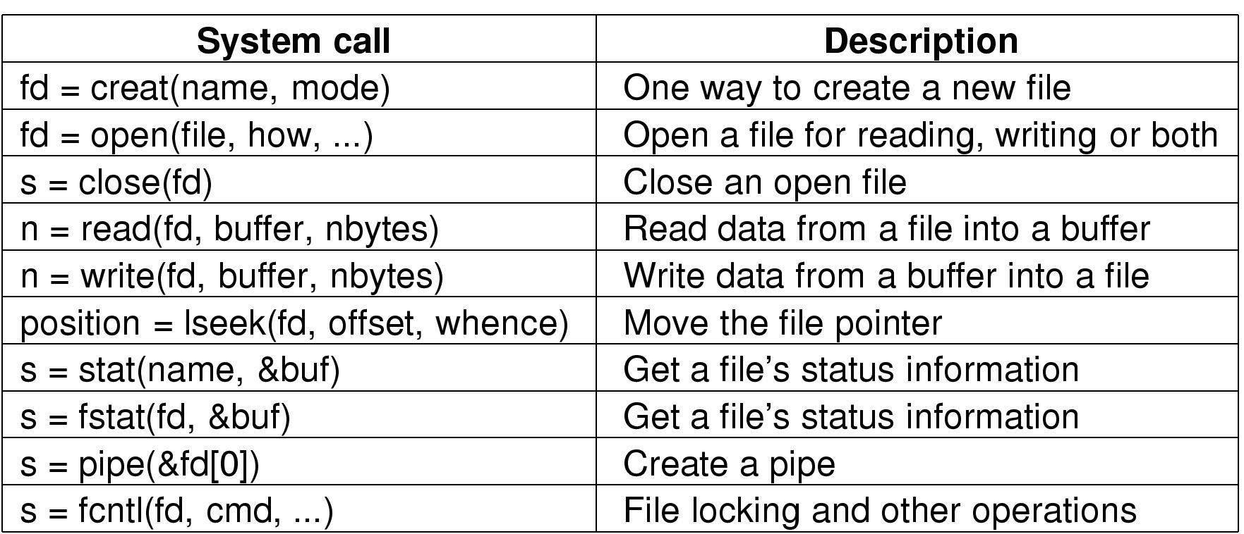
System Call per la gestione dei file
s è un codice di errore
fd è un descrittore di file
position è un offset all’interno del file

Slide 14
System Call per la gestione dei file
#include <fcntl.h>
#include <sys/stat.h>
#include <sys/types.h>
#include <unistd.h>
{int fd;
fd = creat (“ciao.txt”,0777); /* rwx for all */
}
Valori di fd
0 standard input
Standard output
Standard error 3, 4, ecc. altri file, pipe

Slide 15
System Call per la gestione dei file
{int fd, bytescritti;
char buffer[]=“buonasera”;
fd = open (“pippo.c”,O_WRONLY | O_CREAT,0777);
bytescritti = write (fd, buffer, 9);
close (fd);
}
O_WRONLY solo scrittura
O_RDONLY solo lettura
O_RDWR lettura e scrittura
O_CREAT se il file non esiste lo crea
O_APPEND scrive alla fine del file
write e read funzionano come per le pipe

Slide 16
System Call per la gestione dei file
pos=lseek (fd, offset, punto_partenza);
punto_partenza:
SEEK_SET inizio file
SEEK_CUR posizione corrente
SEEK_END fine file
pos = posizione dall’inizio del file.
Esempio:
open (“ciao”,WR_ONLY);
pos=lseek (fd, 12, SEEK_SET);
/* si sposta nella posizione 12 del file ciao */

Slide 17
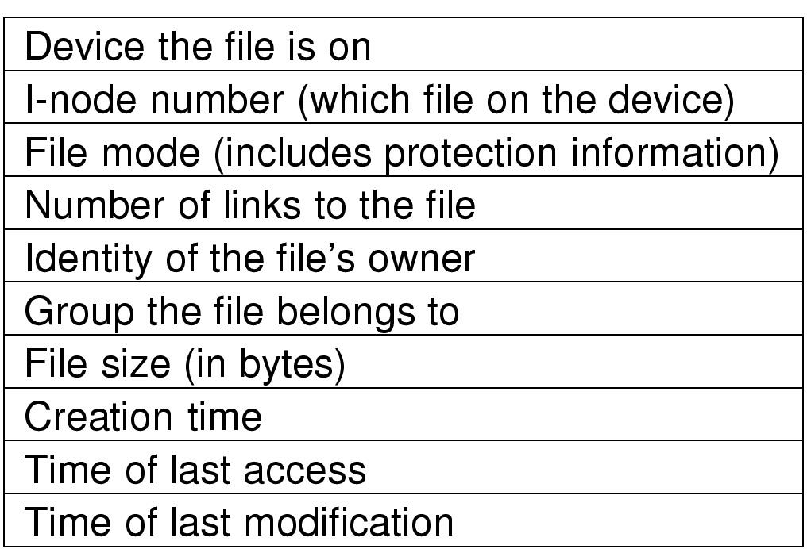
La System Call stat
int s;
struct stat buffer;
s=stat (“pippo.c”,&buffer);
printf (“Dim. File=%d\n”, buffer.st_size);

Slide 18
I/O in UNIX
I dispositivi sono file speciali
L’accesso ai dispositivi viene effettuato con gli stessi comandi e le stesse chiamate di sistema utilizzate per operare sui file
  open, close, read, write
  cp file /dev/lp // la stampante
  /dev/tty // tastiera e schermo
  Pipe e socket
Si dividono in:
  Block (indirizzabili in modo random)
  Character (flusso di caratteri)

